Slide 1
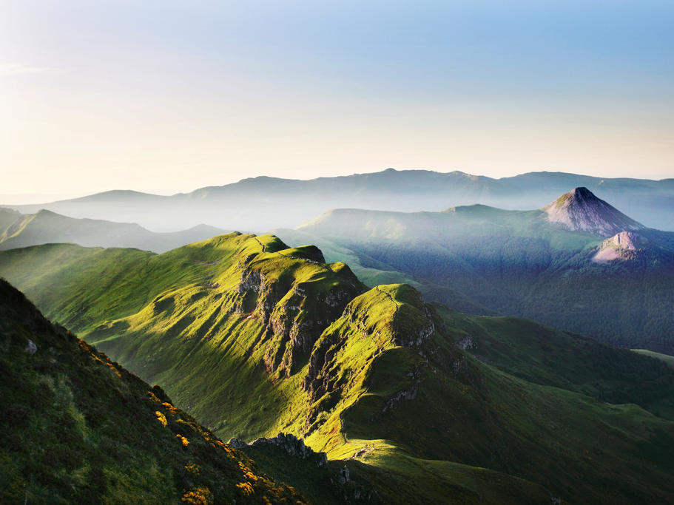
le vert tendre du Cantal
du samedi 23 juillet 2016
au
dimanche 31 juillet

Slide 2
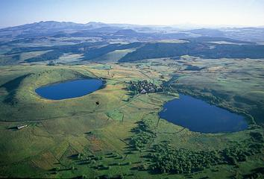
Boucle de 7 étapes
à partir de Allanche
750 km, 13 500 m de dénivelées
16 cols (1 100 m à 1 600 m)

Slide 3
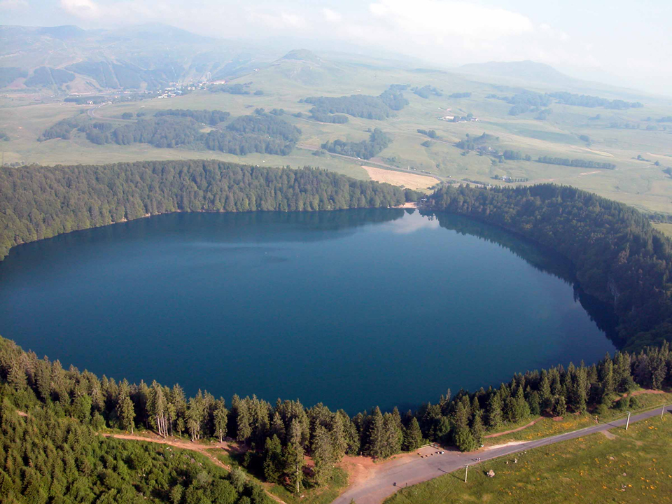
A découvrir…
Le plateau du Cézallier
Le PNR des volcans d’Auvergne
Le Puy Mary et les monts du Cantal
Les gorges du Lot et de la Truyère

Slide 4
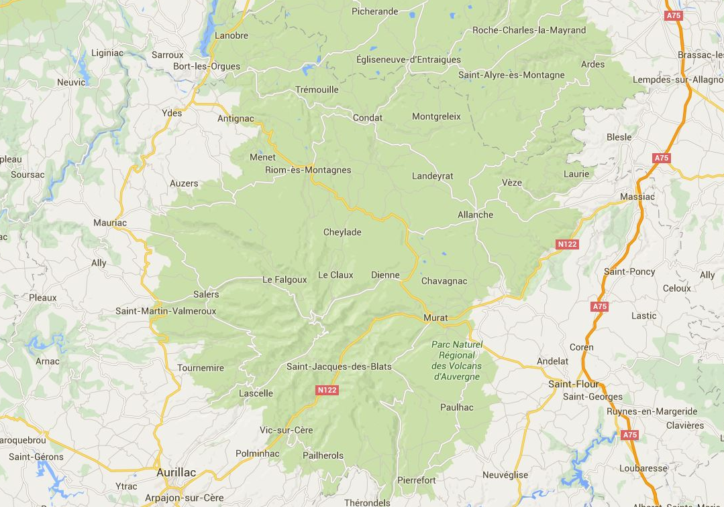
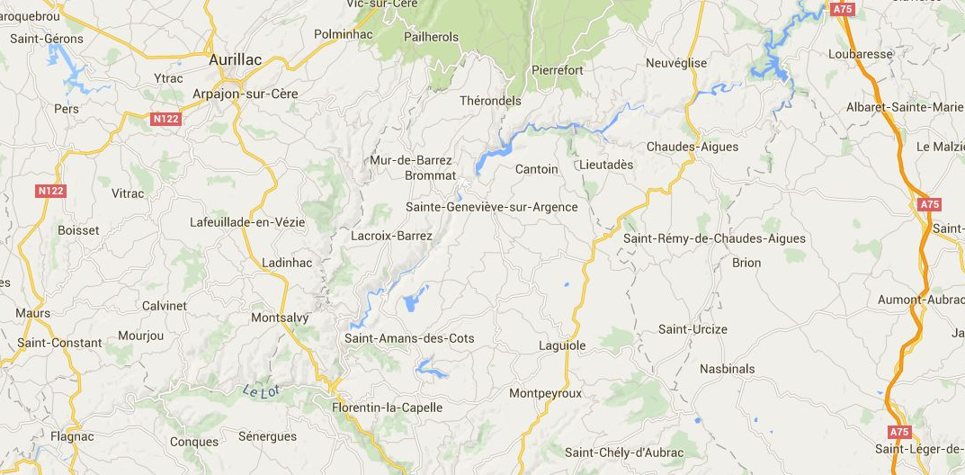

Le parcours
Le parcours

Slide 5
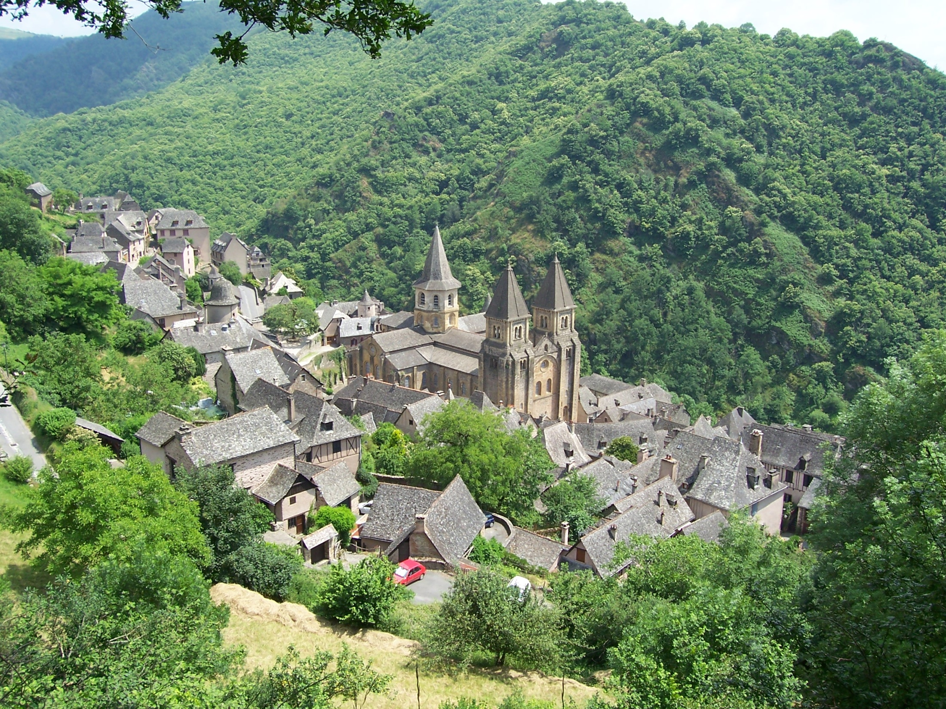
Les 7 étapes
Etape 1: « Route des cols du Cézallier »
Allanche – Allanche, 110 km – 1900m D+
Etape 2: « Circuit des Estives »
Allanche – La Godivelle, 90 km – 1800m D+
Etape 3: « PNR des volcans d’Auvergne »
La Godivelle – Bort les Orgues, 105 km – 1600m D+

Slide 6
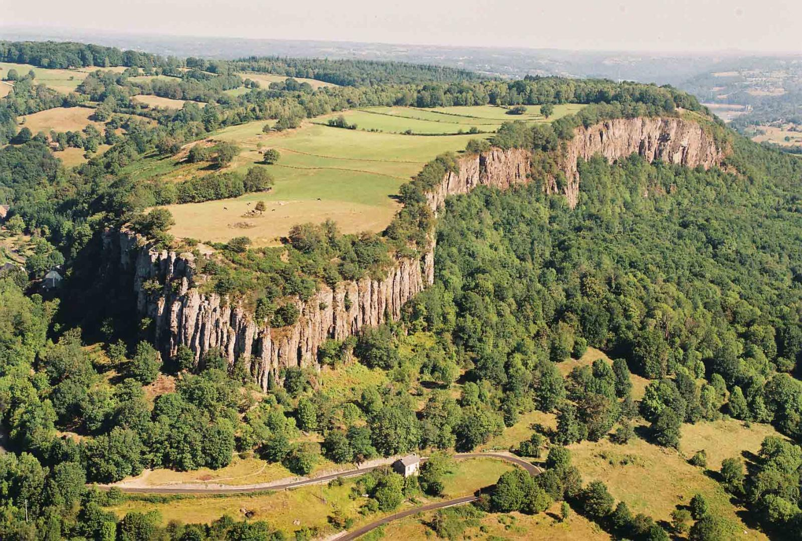
Etape 4: « Le Puy Mary »
Bort les Orgues – Saint Cirgues, 115 km – 2500m D+
Etape 5: « Sur la route de Compostelle »
Saint Cirgues – Golinhac, 105 km – 1600m D+
Etape 6: « Les gorges du Lot, les Monts d’Aubrac »
Golinhac– Chaudes-Aigues, 105 km – 1900m D+
Etape 7: « Les gorges de la Truyère »
Chaudes-Aigues– Allanche, 105 km – 2200m D+

Slide 7
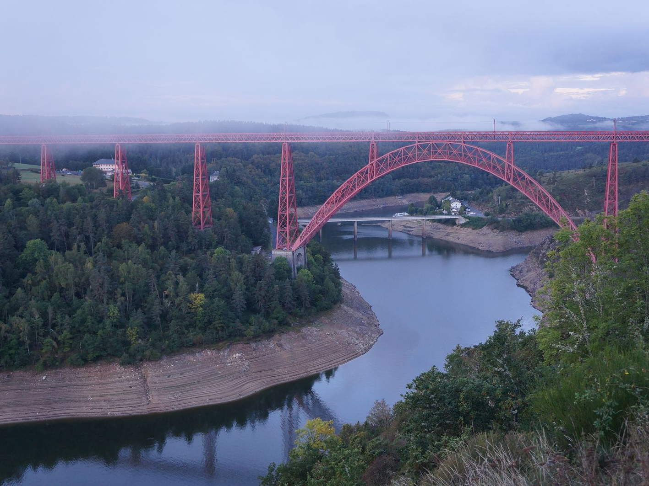
5 départements traversés :
Cantal, Puy de Dôme, Aveyron, Haute-Loire, Corrèze
* * *
Principales villes & Sites :
Allanche, Blesle (site BPF)
Besse (site BPF), Lac Pavin, Bort les Orgues (site BPF)
Puy Mary, Vallée de la Jordanne
Aurillac, Conques (BPF)
Entraygues, Laguiole, Saint Urcize (BPF), Chaudes Aigues
Viaduc de Garabit, Saint Flour

Slide 8
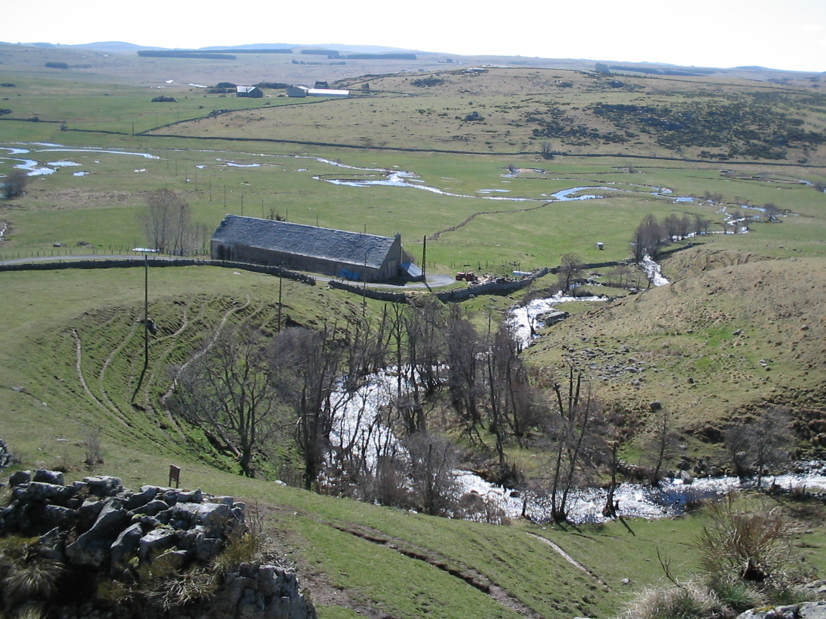
Combien ça coûte?
450€ / personne
tous frais compris ( ½ pension, voyage, camion, pique-nique ).

